Slide 1
ADHD @ Home
Сэлли Трауз Клинический специалист по СДВГ
Стокпорт
Notes:
Have you started to complete your evaluation form?

Slide 2
Где родители / опекуны и молодые люди могут получить совет и поддержку?
Интернет форумы
Группы сверстников
Родительские группы
Учителя
Специализированные услуги и программы
Где они могут быть доступны в вашем районе?

Slide 3
Где родители / опекуны и молодые люди могут получить совет и поддержку?
Советы часто собираются из разных источников
Нам нужно, чтобы родители / опекуны и молодые люди, могли получить как можно более качественный и правильный совет.
Важно обращаться к проверенным и хорошим источникам.
– мы не можем удалить все плохие советы!

Slide 4
СДВГ и исполнительное функционирование
Мозг с плохой исполнительной функцией имеет более ограниченный топливный бак, чем тот, у которого высокая исполнительная функция.
То есть его резерв ресурсов саморегулирования или «резерв усилий» имеет ограниченное количество «топлива»
Трудоемкая деятельность истощает «топливный бак саморегулирования»
Частое, слишком быстрое, слишком большое
использование опустошит «бак»
Но вы можете увеличить топливный бак!

Slide 5
Boosting the Fuel Tank
Попробуйте визуализировать цель и активизировать «резерв усилий»
Окружите себя поощрительными призами и другими мотивирующими вещами для того, чтобы достичь своей цели
Используйте физические упражнения
Используйте само- мотивацию
Небольшое количество глюкозы в крови улучшает сознание.
Так что делайте МАЛЕНЬКИЕ глотки из бутылочки для спорта или бутылки газировки для того, чтобы периодически поддерживать уровень глюкозы

Slide 6
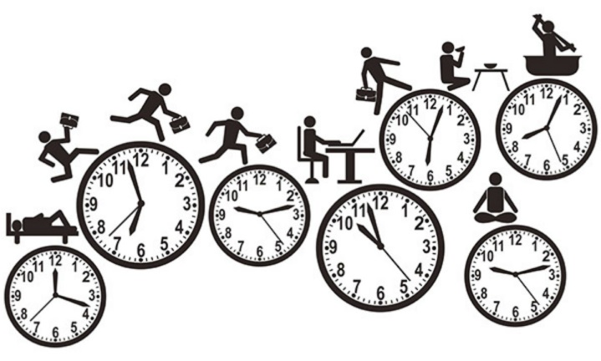
Важность рутины
Когда ребенок или молодой человек выходит за рамки своей обычной рутины, он должен в значительной степени полагаться на свои функциональные управленческие навыки.
Введите какую-то новую рутину для выполнения важных действий (например: периодически давайте что-то вкусное, что нравится ребенку для того, чтобы закончить домашнюю работу).
Продумывайте эти действия столько раз, пока они не станут привычными, тогда дети с большей вероятностью будут выполнять действия, используя автоматическую функцию мозга.
Вовлекайте учителей, воспитателей и т.д

Slide 7
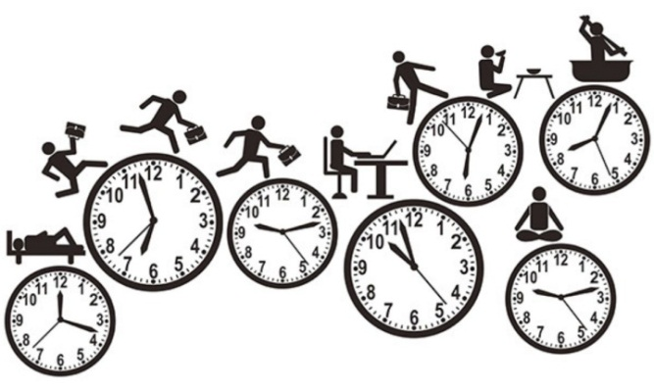
Важность рутины
Оговорите время и место всех действий, чтобы ребенок понимал и имел представление о том, что будет происходить.
Установите простые и предсказуемые ритуалы для:
Приемов пищи
Выполнения домашних заданий
Игр
Сна
Пусть ваш ребенок раскладывает одежду на следующее утро перед тем, как ложится спать. Убедитесь, что все, что ему нужно взять с собой в школу, находится в определенном месте, из которого ребенок сможет все собрать сам.

Slide 8
Стратегии для использования дома
Используйте награды(для соблюдения расписания)
Обоснованно объясняйте правила; понимание импульсивности и рискованного поведения, проявляйте инициативу(обсуждение вопросов сексуального воспитания, наркотиков, самолечения, алкогольной зависимости и т. д.)
Вводите рутину
Изучайте различные способы обучения
Дайте возможность побегать или поиграть в течение минуты
Дайте возможность поиграть или пересесть на другое место
Используйте уловки памяти, такие как рисование
слов, придумывание рифм, сокращений
Notes:
Use clocks and timers - Use a timer for homework or transitional times, such between finishing up play and getting ready for bed.

Slide 9
Награды
Поощряйте вашего ребенка привилегиями, похвалой или деятельностью, а не едой или подарками.
Подумайте, как эти награды должны будут измениться в течение жизни ребенка.
Часто меняйте награды.
Немедленные поощрения лучше, чем обещание будущей награды, но маленькие награды, ведущие к большой, также хороши.
Всегда поощряйте ребенка.

Slide 10
Для родителей
Возможна поддержка из социальных сетей
Требуется терпение и чувство юмора.
Составление расписания на неделю может помочь.
Важно писать списки с очень конкретными шагами.
Может испытываться нужда в поддержке по некоторым социальным вопросам(их можно обсудить на совместных мероприятиях)
Детям с проблемами исполнительного функционирования может понадобиться помощь для того, чтобы увидеть более широкую картину.

Slide 11
Ссылки
Dr Russell Barkley Video (2006) https://www.youtube.com/watch?v=_tpB-B8BXk0
https://www.additudemag.com
Center on the Developing Child at Harvard University (2011). Building the Brains Air Traffic Control System: How Early Experiences Shape the Development of Executive Function.
http://developingchild.harvard.edu/wp-content/uploads/2011/05/How-Early-Experiences-Shape-the-Development-of-Executive-Function.pdf
http://www.child-encyclopedia.com/sites/default/files/textes-experts/en/646/executive-functioning-during-infancy-and-childhood.pdf
https://www.helpguide.org/articles/add-adhd/when-your-child-has-attention-deficit-disorder-adhd.htm?pdf=true
https://childmind.org/article/helping-kids-who-struggle-with-executive-functions/
https://www.search-institute.org/downloadable/exec-function-feb-2015.pdf

